Slide 1







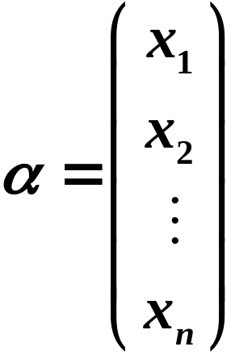
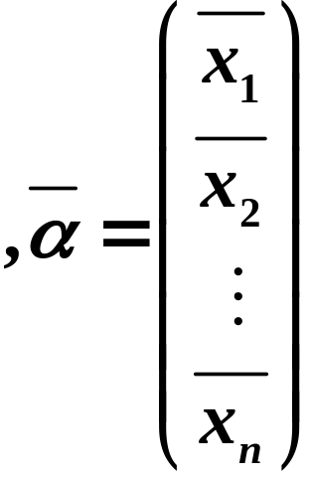




四. 实对称矩阵的对角化
实对称矩阵是一类特殊的矩阵，它们一定可以对角化。
即存在可逆矩阵 , 使得
更可找到正交矩阵 ，使得
定理1：实对称矩阵的特征值为实数.
证：设 是 的任一特征值，（证 ）
是对应于 的特征向量，
则
设
用 表示 的共轭复数， 表示 的共轭复向量。

Slide 2
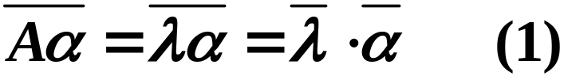



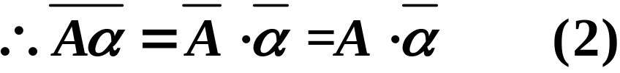


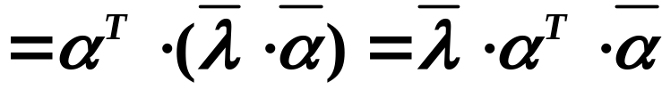
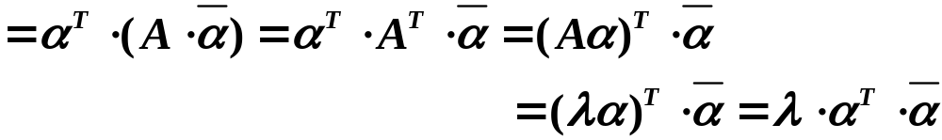

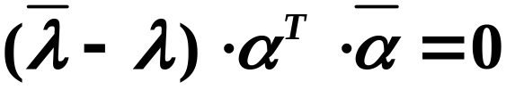
则
又 是实对称矩阵， 且
由(1)(2)有
等号两边同时左乘
左边
右边
即

Slide 3
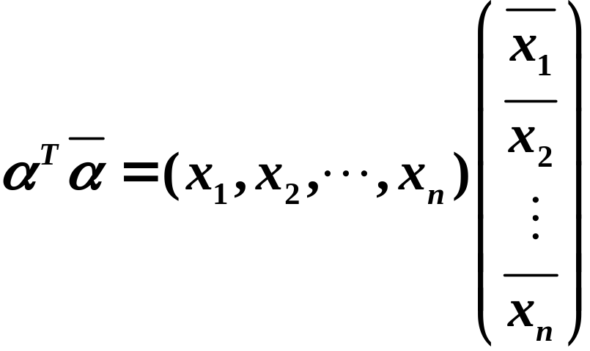
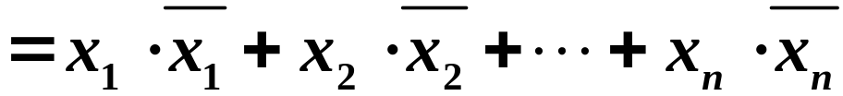
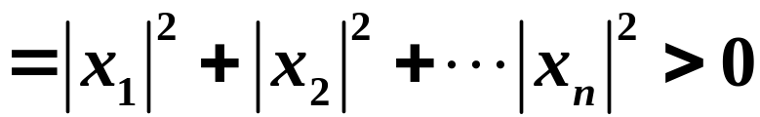





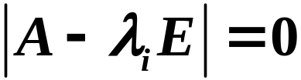
考虑
即 为实数。
定理1的意义：
因为对称矩阵 的特征值 为实数，所以齐次线性方程组
是实系数方程组。
又因为 ，可知该齐次线性方程组一定有实的
基础解系，从而对应的特征向量可以取实向量。

Slide 4




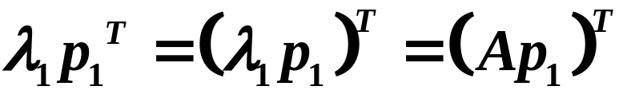
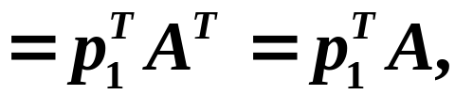
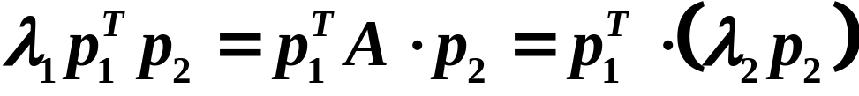
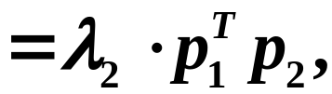
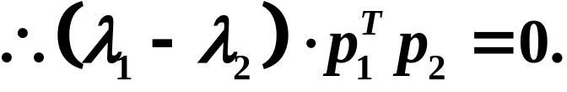

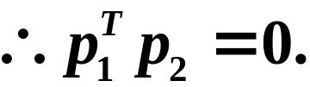
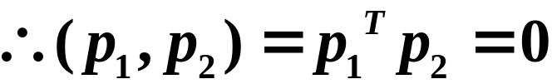
定理2：实对称矩阵 的对应于不同特征值的特征向量正交。
证：设 是对称矩阵 的两个特征值，且
是依次与之对应的特征向量。
则
为实对称矩阵，
考虑
于是
即 正交。

Slide 5












定理3： 为 阶实对称矩阵， 是 的 重特征值，
则对应于 的特征向量中，线性无关的向量的个数为
p.125
即 的基础解系所含向量个数为
（则 ）
定理4：(实对称矩阵必可对角化)
对于任一 阶实对称矩阵 ，
一定存在 阶正交矩阵 使得
其中 是以 的 个特征值为对角元素的对角阵。

Slide 6





证：设实对称阵 的互不相等的特征值为
它们的重数依次为
则
由定理，特征值 （重数为 ）对应的线性无关的
特征向量为 个。
把它们正交化，再单位化，即得 个单位正交的特征向量。
所以，可得这样的单位正交向量 个。

Slide 7









又 是实对称阵，
不同特征值对应的特征向量正交，
上面得到的 个单位特征向量两两正交。
以它们为列向量构成正交矩阵 ，有
其中 的对角元素含有 个
个
个
恰是 的 个特征值。

Slide 8
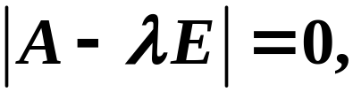




求正交矩阵 ，把实对称矩阵 化为对角阵的方法步骤：
1. 解特征方程
求出对称阵 的全部不同的特征值。
2. 对每个特征值 ，求出对应的特征向量，
即求齐次线性方程组
的基础解系。
3. 将属于每个 的特征向量先正交化，再单位化。
这样共可得到 个两两正交的单位特征向量
4. 以 为列向量构成正交矩阵
有

Slide 9
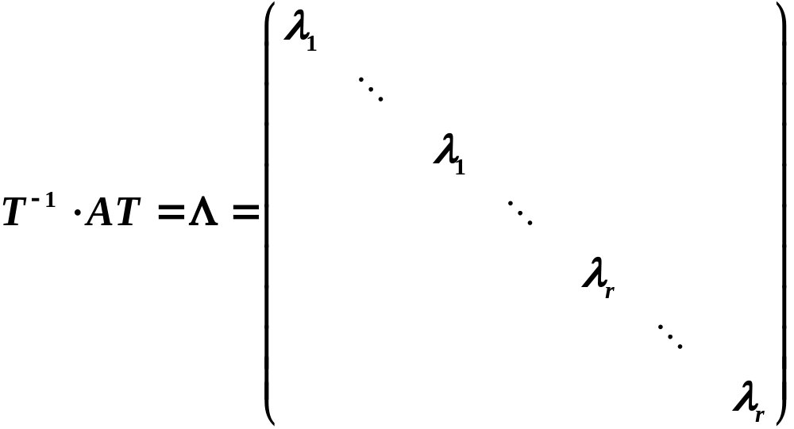

即
必须注意：对角阵中 的顺序
要与特征向量 的排列顺序一致。

Slide 10
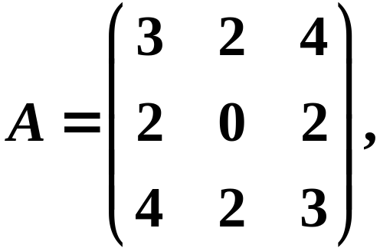

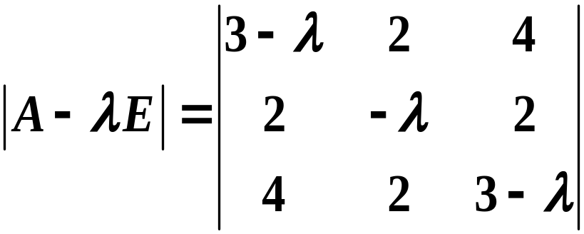
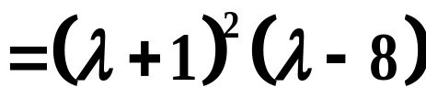


例1：设
求正交矩阵 ，
使得 为对角阵。
解：

Slide 11

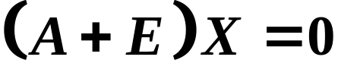
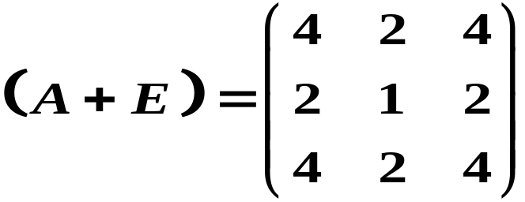
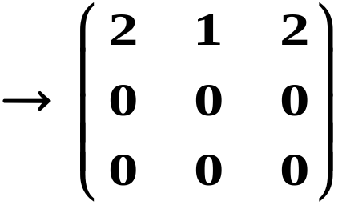
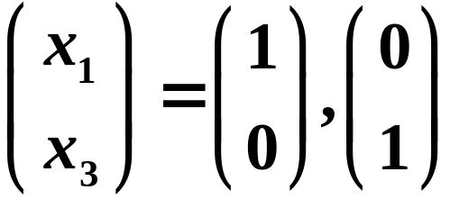

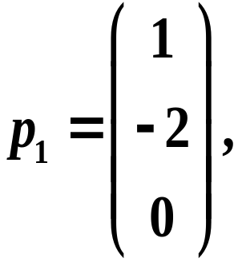
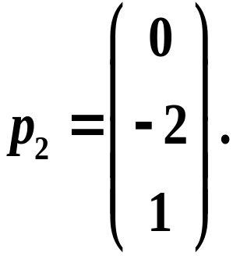
当 时，齐次线性方程组为
令
得基础解系

Slide 12
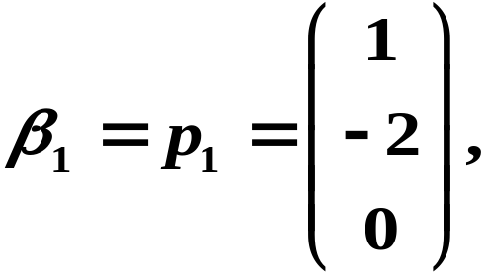
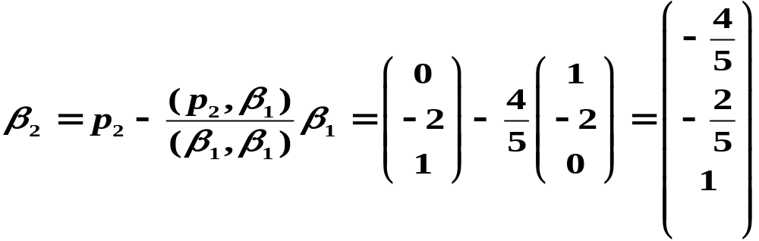
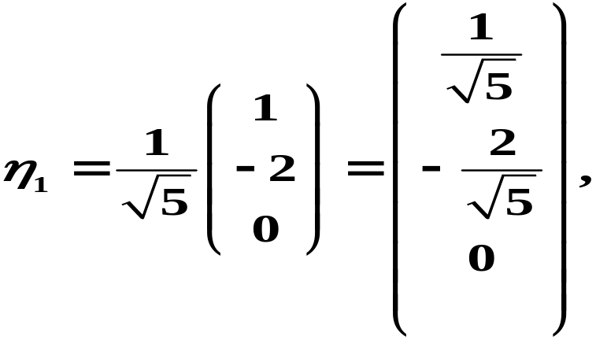
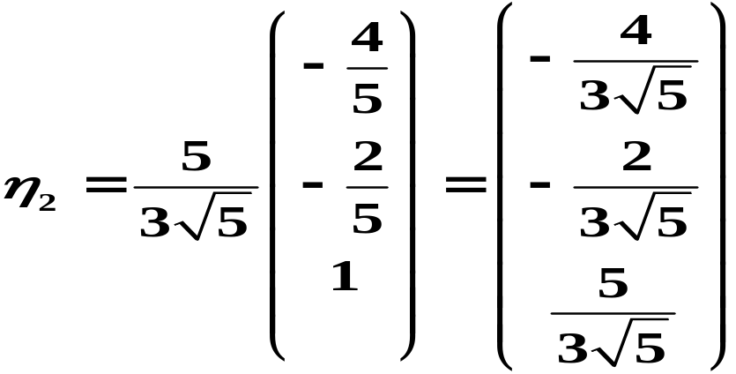
先正交化：
令
再单位化：令

Slide 13

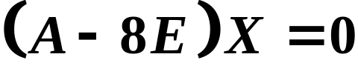
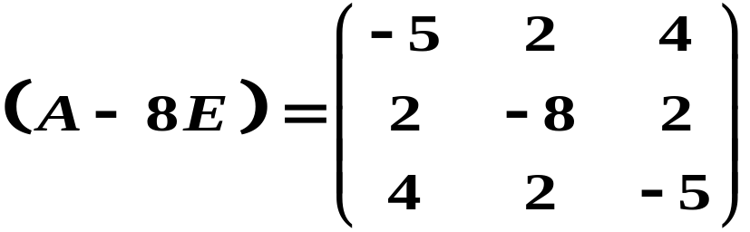
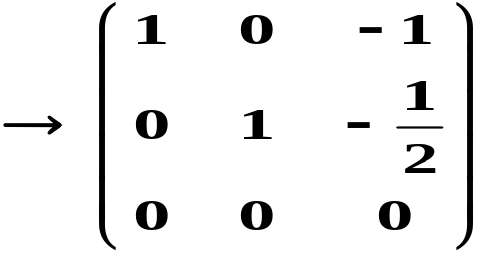
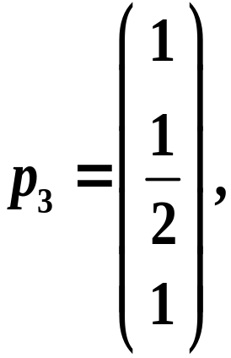
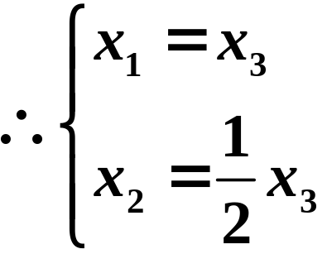

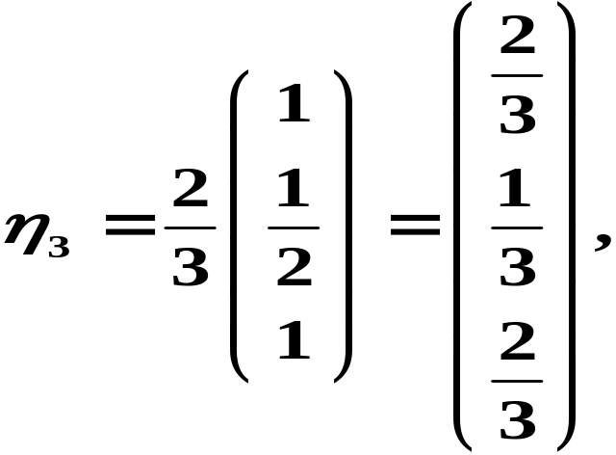
当 时，齐次线性方程组为
令
得基础解系
单位化得

Slide 14

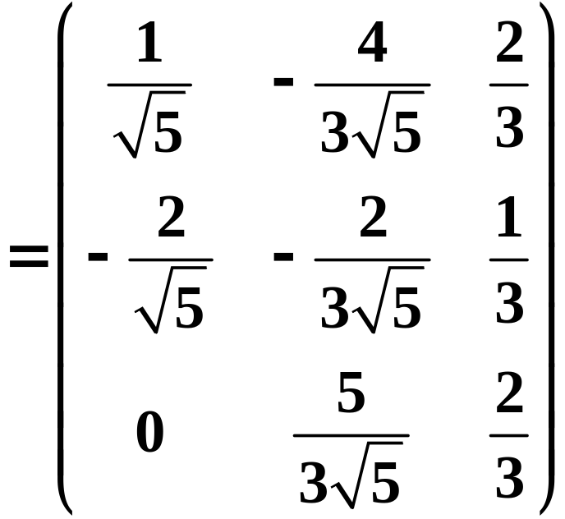
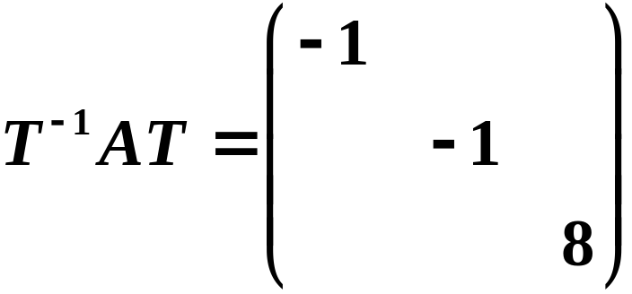
得正交矩阵
有

Slide 15
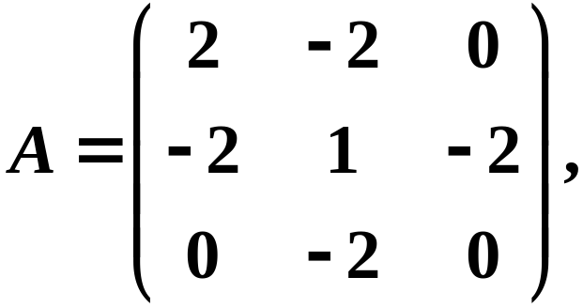
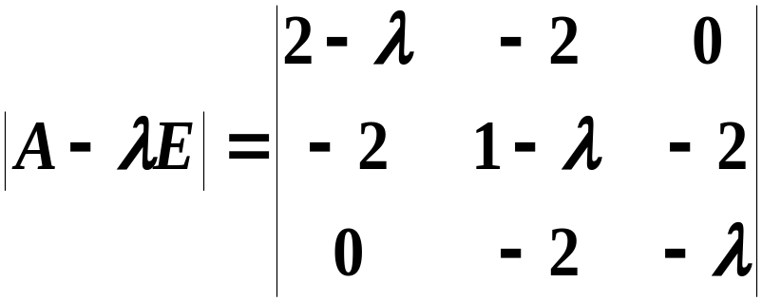


例2：设
求正交矩阵 ，
使得 为对角阵。
解：

Slide 16

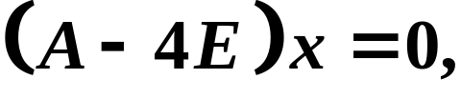
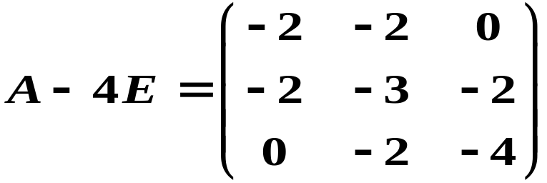
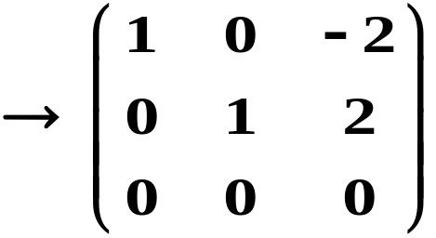
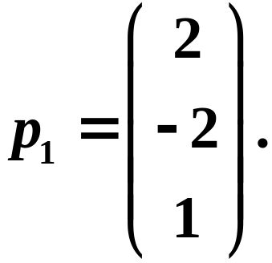
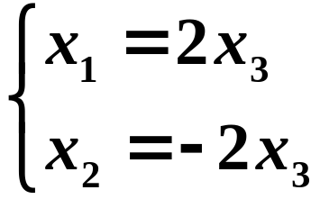
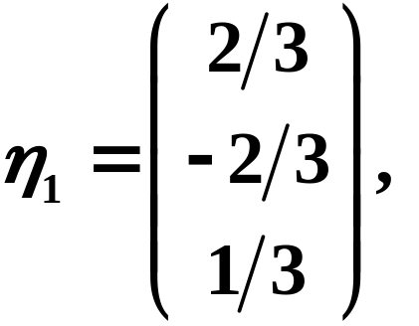

当 时，由
即
得基础解系
只需把 单位化，得
（考虑为什么？）

Slide 17

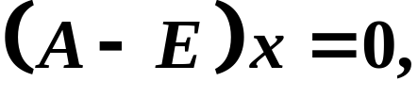






当 时，由
即
得基础解系
只需把 单位化，得

Slide 18








当 时，由
即
得基础解系
只需把 单位化，得

Slide 19


得正交矩阵
有

